Slide 1
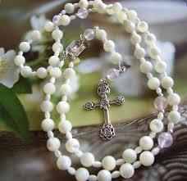
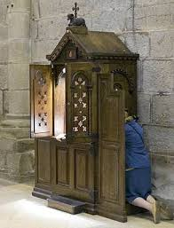
Katolinen kirkko

Slide 2
Katolisella kirkolla 1,1 miljardia kannattajaa eli noin puolet maailman kristityistä
Keskuspaikka Vatikaanissa Roomassa Italiassa
Opin perustana Raamattu ja kirkon perinne
Tärkeää messu ja sakramentit. Neitsyt Marian kunnioittaminen, pyhiinvaellukset, pyhimysten kunnioittaminen

Slide 3
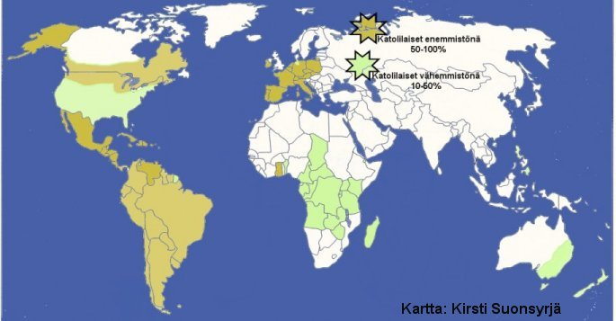

Slide 4
Katolinen kirkko Suomessa
http://www.helsinginuutiset.fi/artikkeli/330956-helsingin-katoliset-kirkot-tupaten-taynna-vantaalle-ehka-uusi-seurakunta
Suomessa on noin 8000 katolilaista

Slide 5
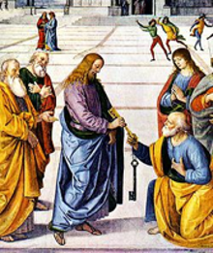
Paavi
Paavi on katolisen kirkon
johtaja
Uskotaan olevan Jeesuksen
sijainen maanpäällä
Maailman vaikutusvaltaisimpia ja tunnetuimpia henkilöitä
Mielipidevaikuttaja
Valtaa opillisissa kysymyksissä

Slide 6
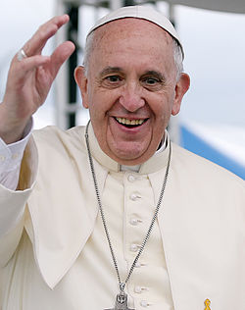
Nykyinen Paavi on nimeltään Franciscus​
http://catholic-link.org/the-life-of-pope-francis-brought-to-life-in-4-minutes
Franciscus on 266. paavi.
Hän on ensimmäinen jesuiitta, eteläamerikkalainen, ensimmäinen ei-eurooppalainen Paavi

Slide 7
https://uutisluokka.triplet.io/articles/tietovuodot-ravistelevat-vatikaania
https://uutisluokka.triplet.io/articles/paavi-kiertaa-yhdysvaltoja-historiallisella-vierailulla
http://hetki.aamulehti.fi/issues/2015-04-05/kirjoitukset/miten-paavi-franciscus-on-muuttanut-maailmaa?share=acc5d50ba4eb2a095bcbb9b961c1e32c

Slide 8
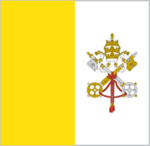
Vatikaani
Maailman pienin valtio
Pinta-ala noin 0,4 neliökilometriä
Valtionpäämies on Paavi
Teokratia = poliittinen valta papistolla. ylin valta paavin nimittämillä kardinaaleilla, jotka valitsevat paavin
Ei sotilaallista eikä poliittista vaikutusvaltaa. Täysin sidoksissa Italiaan.

Slide 9
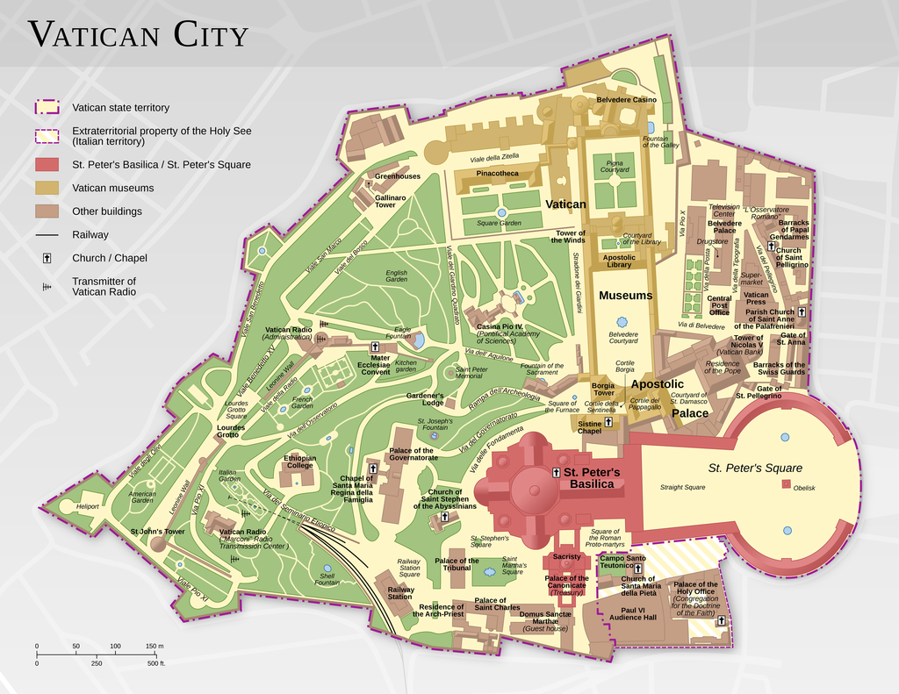

Slide 10
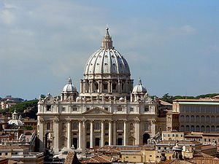
Pietarin kirkko

Slide 11
